Slide 1



Que nous apprennent les chiffres sur les personnes âgées, les maisons de repos et les résidents des maisons de repos ?
Observatoire de la Santé et du Social de Bruxelles
Sarah Luyten
sluyten@ggc.brussels

Slide 2
1. Caractéristiques démographiques et socioéconomiques des personnes âgées à Bruxelles
2. Maisons de repos, maisons de repos et de soins : offre et cartographie.
3. Résidents au profil O/A des maisons de repos : qui sont-ils?

Slide 3
La Région bruxelloise compte au total 156 489 personnes âgées (65 ans et plus, 2017)
Evolution du nombre des 65 ans et plus et perspectives, Région bruxelloise
Source: SPF Economie – Statistics Belgium
Notes:
Het aantal ouderen steeg de afgelopen tien jaar met 2 % (totale bevolkingsstijging: 15 %)

Slide 4
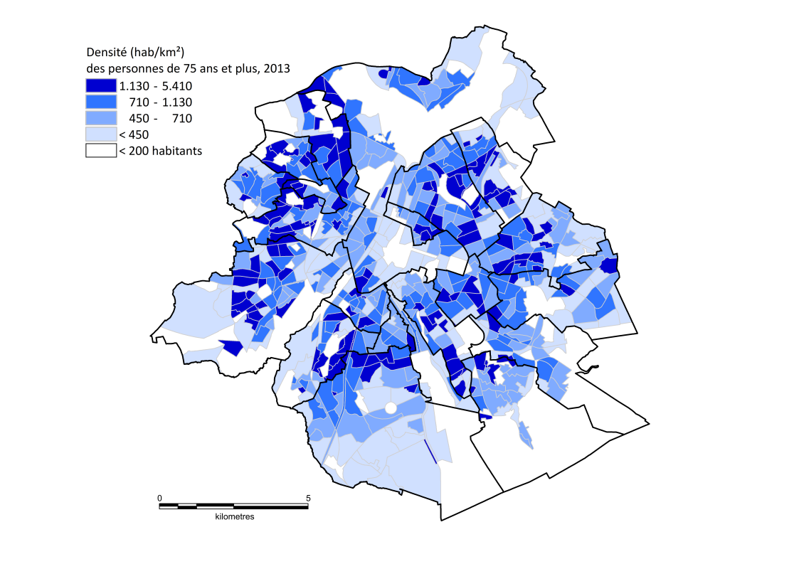
Les personnes âgées vivent principalement dans la “deuxième couronne”, mais également dans certains quartiers densément peuplés du centre, Saint-Josse-ten-Noode et Saint-Gilles
Densité (hab./km²) 75 ans et plus, 2013
Source: BISA; Cartographie: Observatoire de la santé et du Social

Slide 5
Pauvreté en Région bruxelloise: proportion élevée et croissante de personnes âgées en difficultés financières
Part des 65 ans et plus bénéficiant d’une allocation pour personnes handicapées ou bénéficiant des revenus garantis pour personnes âgées, Région bruxelloise
30,2 % ont droit à l’intervention majorée
Source: SPF Economie – Statistics Belgium, Service fédéral des Pensions, SPF Sécurité sociale

Slide 6
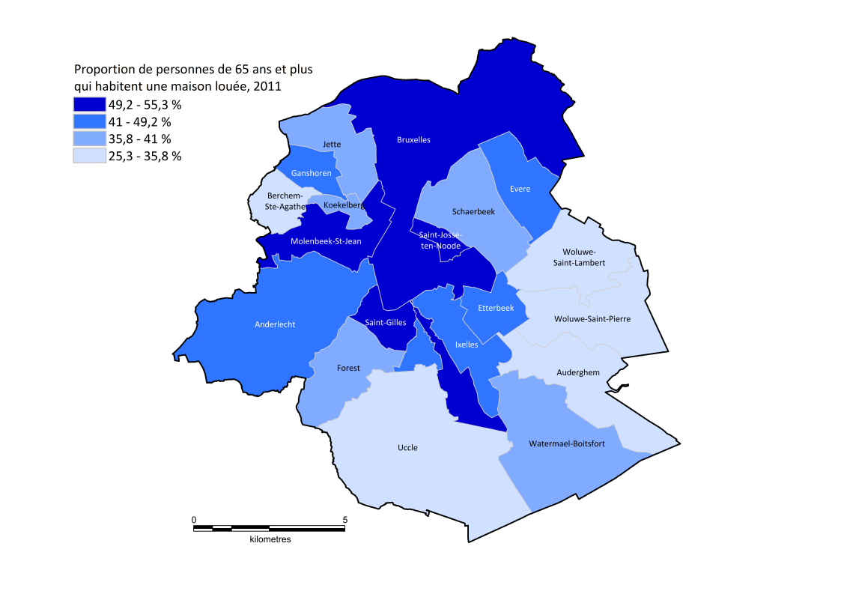
Quatre personnes âgées sur dix sont locataires de leur logement, mais les proportions varient selon la commune
Proportion des 65 ans et plus vivant dans un logement en location, 2011
Source: Statbel – Census 2011; Cartographie: Observatoire de la santé et du Social

Slide 7
Un contexte socio-démographique spécifique en Région bruxelloise
Légère augmentation du nombre de personnes âgées durant les dix dernières années
Forte augmentation à partir de 2030 selon les prévisions
Pauvreté croissante
Une proportion importante vit dans le marché locatif privé
Inégalités socio-spatiales
Multiculturalisation (nationalités multiples, origines) chez les personnes âgées

Slide 8
7,7% des 65 ans et plus habitant la Région bruxelloise résident dans une MRPA/MRS.
Cette proportion est plus élevée à Bruxelles qu’en Flandre ou en Wallonie, pour tous les groupes d’âge
Proportion de personnes* dans une MRPA/MRS, 2011
* Proportion de titulaires de l’assurance maladie obligatoire Source: Atlas AIM

Slide 9
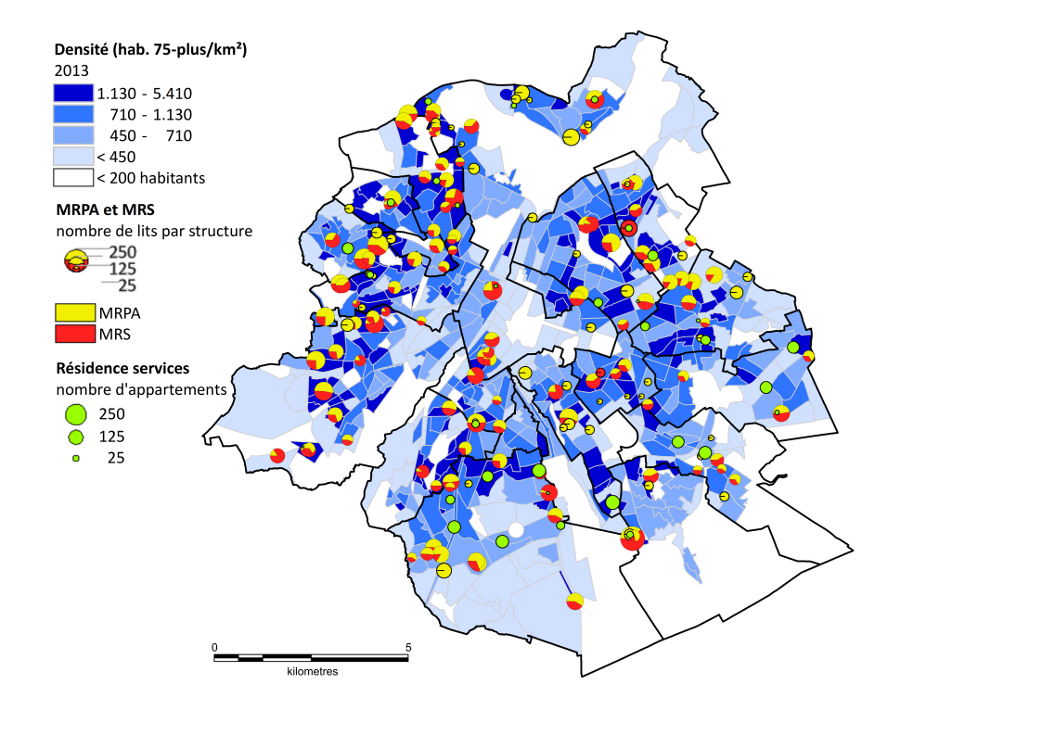
Les MRPA/MRS sont réparties dans l’ensemble de la Région, contrairement aux Résidences-services. Il existe cependant des différences au niveau des quartiers
Source: GGC-CCC; Communauté flamande, Infor-homes; SPF Economie – Statistics Belgium; Cartographie: Observatoire de la Santé et du Social

Slide 10
Deux tiers de l’offre de MRPA/MRS est privé.
Proportion de lits par statut, juin 2016
 | Capacité agréée totale MRPA/MRS
 | CPAS | ASBL | privé- commercial | total
Région bruxelloise | 3.217 | 1.991 | 11.044 | 16.252
 | 20 % | 12 % | 68 % | 100 %
Source: GGC-CCC; Communauté flamande, Infor-homes

Slide 11
Caractéristiques de l’offre résidentielle
En 2016 la Région bruxelloise comptabilisait 15 995 lits MRPA/MRS agréés.
Près de deux sur trois sont gérés par le secteur commercial.
Les Bruxellois âgés vivent en moyenne plus souvent en institution que dans les autres régions.

Slide 12
Résidents O et A?
Echelle de Katz
Cat O :
Bénéficiaires totalement indépendants physiquement et psychiquement
Cat A :
Bénéficiaires dépendants pour se laver et/ou s’habiller, ou
Bénéficiaires entièrement indépendants physiquement mais désorientés dans le temps et l’espace

Slide 13
Plus d’un tiers des résidents des maisons de repos présentent une “dépendance légère”.
Proportion de résidents présentant une dépendance légère (profils O ou A) en MRPA/MRS
Source: AIM-IMA 2014

Slide 14
Tendance à la baisse du nombre de résidents des maisons de repos présentant une dépendance légère
Evolution du nombre de résidents des MRPA/MRS présentant une dépendance légère (profils O ou A)
Source: AIM-IMA 2014

Slide 15
Principalement une surreprésentation dans les maisons de repos des “CPAS”
Proportion O/A dans les maisons de repos par statut
Source: AIM-IMA 2014

Slide 16
Une grande part de résidents O/A ayant un revenu limité doivent être institutionnalisés, surtout parmi les résidents O/A de moins de 80 ans
Proportion de personnes ayant droit à l’intervention majorée pour les Soins de Santé
Source: AIM-IMA 2014

Slide 17
Une grande proportion de résidents O/A ayant un revenu limité doivent être institutionnalisés, surtout parmi les résidents O/A de moins de 80 ans
Proportion de personnes ayant des revenus garantis pour personnes âgées
Source: AIM-IMA 2014

Slide 18
Les “jeunes” résidents O/A sont se font davantage hospitaliser à répétition.
Proportion de personnes ayant été hospitalisées au moins 6 fois durant deux années
Source: AIM-IMA 2014

Slide 19
Les “jeunes” résidents O/A font plus souvent l’objet d’une hospitalisation de longue durée.
Proportion de personnes ayant été hospitalisées au moins 120 jours durant 2 années
Source: AIM-IMA 2014

Slide 20
Tous les indicateurs (même si parfois faibles pourcentages) vont dans le même sens:
Les résidents O/A sont davantage défavorisés
Proportionnellement, il y a plus de résidents O/A dans les maisons de repos des CPAS (86 %)
Les résidents O/A bénéficient plus souvent de soins de santé
Ces caractéristiques se retrouvent surtout chez les 65-79 ans

Slide 21
Plus d’info:
www.observatbru.be
Les Notes de l’Observatoire n°3:
Les personnes âgées et les maisons de repos et de soins en Région bruxelloise

